Slide 1

FORUM PER I CONTROLLI AMBIENTALI IN FRIULI VENEZIA GIULIA
(PROGETTO «BRIDGE»)
Riforma dell’attività ispettiva nel settore della protezione ambientale e introduzione dell’approccio informato al rischio:
il metodo e gli obiettivi
a cura di Gordana Ristic e Franco Amigoni
(consulenti OCSE – Organizzazione per la Cooperazione e lo Sviluppo Economico)
18 novembre 2024

Slide 2
Obiettivi del Progetto
Migliore sistema di controllo:
Aumentare l’efficacia e l’efficienza nei processi ispettivi in Italia
Rilanciare la competitività delle imprese, la crescita economica e gli investimenti
Consente:
Controlli/ispezioni basati sul rischio
Migliore coordinamento: meno sovrapposizioni, duplicazioni, ecc. (vedi anche Decreto Legislativo 103/2024)
Uso dei principi OCSE e del toolkit sui controlli come guida
Condivisione di esperienze internazionali nel controllo basato sulla categorizzazione del rischio
Migliorare lo scambio di comunicazione ed informazione attraverso l’uso di strumenti IT

Slide 3
Principi OCSE per i controlli
Best Practice Principles dell’OCSE per i controlli e l’attuazione normativa (2014) e Toolkit (2018)
1. Applicazione normativa fondata su elementi fattuali
2. Selettività
3. Focalizzazione sul rischio e proporzionalità
4. Atteggiamento reattivo (responsive)
5. Visione a lungo termine
6. Coordinamento e consolidamento
7. Governance trasparente
8. Integrazione delle informazioni
9. Processo chiaro ed equo
10. Promozione della conformità
11. Professionalità
12. Verifica della situazione reale
NOTA IMPORTANTE:
QUELLO CHE PRESENTIAMO E’ IL MODELLO OCSE, CHE POI DEVE ESSERE DECLINATO A LIVELLO TERRITORIALE IN BASE AL CONTESTO E ALLE LEGGI DEL PAESE E DELLA REGIONE.

Slide 4
L‘approccio basato sul rischio nei controlli alle imprese è una tendenza globale
Il team OCSE al momento:
  Supporta le riforme nelle agenzie governative sui controlli alle imprese in Lituania, Grecia, Italia, Canada
  Collabora con soggetti pubblici dall‘Olanda, Gran Bretagna, Scozia, Germania, Slovacchia, Singapore.
Imparando da esempi di successo da:
  Paesi nord Europa (Danimarca, Svezia, Norvegia, Islanda),Belgio, Francia, Australia e Nuova Zelanda, etc.

Slide 5
Cosa abbiamo imparato dalle esperienze precedenti
Approccio semplice
Basato sul rischio
Norme
Requisiti legali
Ispezione
solo dei processi, rispetto delle norme essenzialmente tramite sanzioni
Risultati
Conformità
Sviluppo socio economico
Tecnologie, domanda di mercato, conoscenza, etc.
Regole basate su processi e rischi
Controllo (di processi e rischi) e rispetto delle norme
Conformità & fiducia
Se ci provi ovunque, otterrai qualcosa!
Vai a pescare dove c‘è il pesce!
This will be our oral comment:
Low effectiveness:
Excessive risk
perceptions, citizen
Distrust, Enforceme
nt
“Heavy Handed”
Regulation
Excessive risk
perceptions, citizen
distrust
Low effectiveness
Regulators and
economic operators
distrust each other
Go to the right places
Do the right things
Have an impact - things get better after your intervention
And you can demonstrate all the above are happening

Slide 6

Risultati dell’enforcement: ispezioni riguardo la sicurezza sul lavoro in Gran Bretagna, Francia and Germania
Numero di ispezioni, pesato sulla popolazione aziendale 2011-2015 (Germania 2011 = 100)
2011
2012
2013
2014
2015
Germania
Gran Bretagna
Francia

Slide 7
Livello incidenti mortali sul lavoro (per 100.000 lavoratori), Eurostat, escluso gli incidenti legati ai trasporti
6
5
4
3
2
1
0
1998-2007
Series1
2008 2009
Great Britain
2010
Germany
2011
France
2012
EU 15
2013 2014 2008-2014
EU 28 (EU 27 until 2008 included)

Slide 8
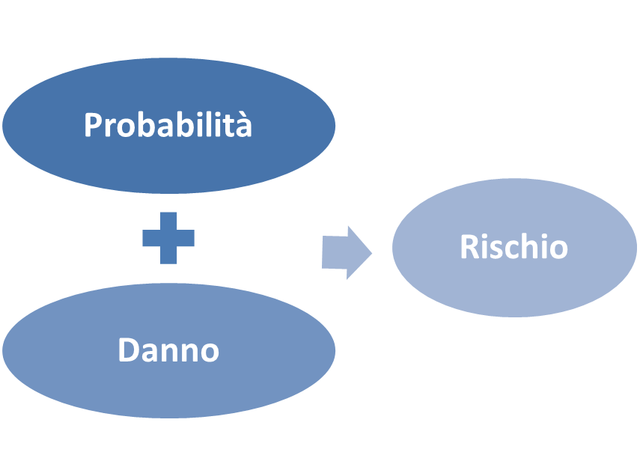
Cosa è l’approccio basato sul rischio?
Se non si adotta una metodologia basata sul rischio, si continuerà ad operare secondo selettività, ma sarà casuale o arbitraria.
Quanto è probabile che accada qualcosa di male?
Qual è il potenziale impatto negativo di questo evento?
Combinazione = Rischio

Slide 9
GLI ELEMENTI DI TUTELA DEL SISTEMA AMBIENTALE
Riduzione e gestione del rischio ambientale
Compliance formale
Conformità alle norme
Correttezza procedurale
Protezione sostanziale
Qualità del vivere
Efficienza delle imprese
Capacità di controllo pubblico

Slide 10
LE DETERMINANTI DELLA CAPACITA’ DI CONTROLLO
Capacità di controllo
Risorse Umane
Tempo
Tecnologie
Budget
Rete di rinforzo

Slide 11
I PROTAGONISTI DELL’ALLINEAMENTO CULTURALE
Allineamento culturale
Personale dell'Ente pubblico
Imprese
Associazioni di categoria
Università
CCIAA
Terzo settore
Altri organi ispettivi
Altre Regioni
Rete internazionale

Slide 12
PERCHE’ CATEGORIZZARE IL RISCHIO DELLE IMPRESE?
Obiettivo del processo di categorizzazione del rischio
Alleggerire e razionalizzare il peso dei controlli alle imprese
Favorire un approccio più efficace all'uso delle risorse pubbliche dedicate al controllo
mettere a disposizione strumenti di autovalutazione
condividere informazioni sui controlli ed evitare sovrapposizioni
Stimolare la conformità
Tutelare l'ambiente
Ridurre i rischi cui è esposta la popolazione

Slide 13
I PASSAGGI DEL PROCESSO DI REVISIONE DEI CONTROLLI
Raccolta ed analisi dei dati (cultura del dato)
Valutazione e implementazione dei metodi di ispezione
Spostamento del focus dalla «legificazione e controllo» alla regolazione per favorire la performance, sempre in una ottica di tutela dell'ambiente
Categorizzazione del rischio

Slide 14
COME LA REGOLAZIONE PUO’ FAVORIRE LA PERFORMANCE DEL PRIVATO E DEL PUBBLICO
Stipula di un patto fiduciario
Ingaggiare e cooperare con i soggetti regolati
Co-progettare con gli stakeholders
Efficientamento delle risorse
Focalizzare le risorse sui rischi maggiori
Flessibilità
Chiarezza
Costruire e incrementare la fiducia
Differenziare l’approccio in base al comportamento dei soggetti regolati
Differenziare l’approccio in base alle caratteristiche del territorio sul quale si opera, a parità di metodo
Trasparenza
Accountability
Razionalizzare il sistema
Visione di lungo termine
Promuovere la conformità

Slide 15
IL SET DI INDICATORI
Categoria: Classificazione
Indicatore Statico (intrinseco)
Categoria: Profilo storico/istruttoria
Indicatore Statico/dinamico
Categoria: Profilo Amministrativo Documentale
Indicatore dinamico
Categoria: Profilo Ispettivo
Indicatore dinamico

Slide 16
INDICATORI STATICI E DINAMICI: COSA SONO
Indicatore statico
indicatore che rimane lo stesso per un periodo di tempo medio/lungo
Indicatore dinamico
indicatore che cambia con maggiore frequenza, anche ad ogni controllo, e può influenzare il rischio complessivo della struttura

Slide 17
UNA POSSIBILE SEGMENTAZIONE PER LIVELLO DI RISCHIO
Gruppo 1: Alto rischio
Gruppo 2: Medio rischio
Gruppo 3: Basso rischio
Gruppo 4: Rischio molto basso

Slide 18
I FATTORI CHE INFLUENZANO L’EVOLUZIONE AZIENDALE
Fattori condizionanti l'assetto dell'impresa
Esterni
Legislazione
Pressioni del mercato
Interni
Tecnologia adottata
Contesto territoriale
Tecnologia disponibile
Management
Ingegnerizzazione dei processi
Formazione del personale
...
...

Slide 19
MODELLO DI CATEGORIZZAZIONE DEL RISCHIO

Slide 20
UN ESEMPIO DI VALORIZZAZIONE DEGLI INDICATORI
Incidenza punteggio statico: 0,35
Incidenza punteggio dinamico: 0,65
NOTA IMPORTANTE: PESATURA DA DECLINARE A LIVELLO LOCALE; IL CRITERIO
DA CONDIVIDERE E’ L’ATTRIBUZIONE DI UN MAGGIOR PESO AL PUNTEGGIO DINAMICO

Slide 21
Danimarca: Promozione della conformità attraverso la categorizzazione del rischio
Indicatori
Controllo da parte di terzi
Risultati Controlli Precedenti
Popolazione Vulnerabile
Prodotti
Livello di Rischio
Consumatori
Processi
Tipologia di Controlli
Documentale
Ispezione
Audit
Ispezione di Operatori di Mercato titolari
di diverse strutture/catene
Frequenza del Controllo

Slide 22
Danimarca: Frequenza del Controllo
Livello di Rischio | Punteggio | Frequenza Standard | Frequenza d’ Élite | Frequenza Ridotta
Molto Alto | 122 o più | 4 | 3 | 2
Alto | 76-121 | 2 | 1 | -
Medio | 50-75 | 1 | 0.5 | -
Basso | 11-49 | 0.5 | 0.5 | -
Molto Basso | 10 o meno | Come richiesto | - | -
Élite: Nessuna NON-Conformità riscontrata in 12 mesi o in 4 controlli

Slide 23
Regno Unito (I)
Igiene
0-80
(102)
Statico
Parte 1
Tipo di cibo e metodo di manipolazione (0-40 punti)
Metodo di lavorazione (0-25 punti)
Consumatori a rischi (dimensioni) (0-15 punti)
Parte 2
Livello di conformità (attuale) agli obblighi di legge e alle pratiche di settore (GMO, GHP, HACCP)
Igiene e Sicurezza (0-25 punti)
Strutturale (0-25 punti)
Parte 3
Fiducia nella gestione/procedure di controllo (0-30 punti)
Incidenti gravi (+20 punti)
0-80
(102)
Dinamico

Slide 24
Regno Unito (II)
Categoria | Punteggio | Frequenza Minima di Intervento
A | 92 o maggiore | Almeno ogni 6 mesi
B | Da 72 a 91 | Almeno ogni 12 mesi
C | Da 52 a 71 | Almeno ogni 18 mesi
D | Da 31 a 51 | Almeno ogni 24 mesi
E | Da 0 a 30 | Un programma di strategie di enforcement alternative o ispezione fisica ogni tre anni

Slide 25
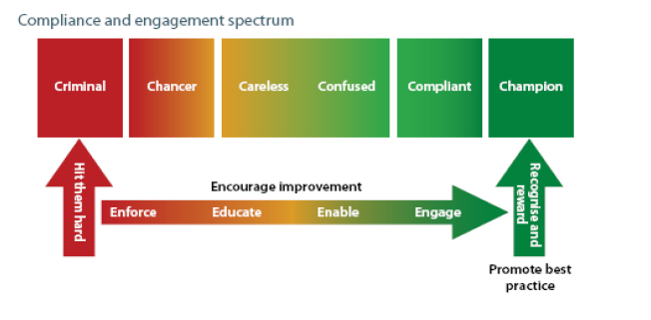
COSA VOGLIAMO OTTENERE?
UN CONTROLLO BASATO SUL RISCHIO, PROPORZIONATO:
INTERVENTI TAGLIATI SU MISURA SULLA SINGOLA SITUAZIONE E FOCALIZZATI SUI RISULTATI
Source: SEPA

Slide 26
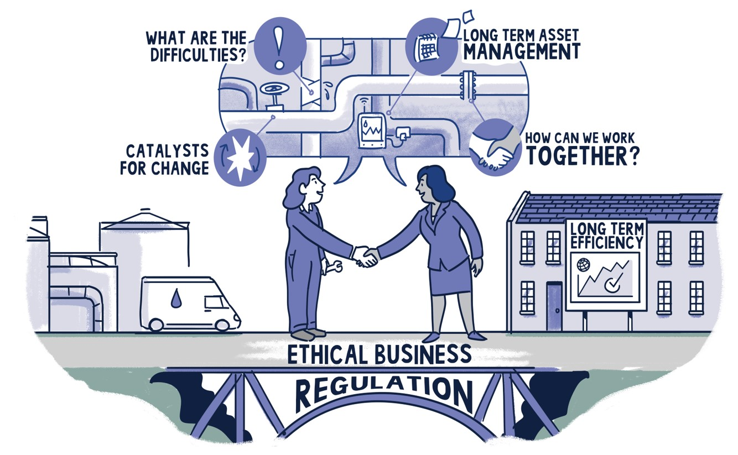
Fare le cose in modo differente…
Trasparenza
  Maggiori livelli di imparzialità per rafforzare la regolazione
  Responsabilità
Notes:
An important element of our new regulatory approach is that there should be much greater levels of candour in all interactions between Scottish Water, us as regulator, and other sector stakeholders.
This renewed candour has the potential to strengthen regulation by allowing much greater levels of understanding – of the current position, the work that needs to be done, and how much this might cost.
But what do we mean by candour? And how might this play out in what has traditionally been more of an adversarial relationship (that of regulated and regulator)?
Well first of all we as regulator have to allow Scottish Water to be open about the extent of the challenges it faces, any gaps in understanding, mistakes and failures of the past, what now needs to be done, and, ultimately, how much this might cost.
Genuine discussions of this nature can only take place within an environment based on trust, openness and transparency.
It is this more constructive culture that we are setting out to create with Scottish Water and other stakeholders.
Another important element of our approach is that Scottish Water should take ownership of its role in society: to deliver water and sewerage services efficiently and in a way that will allow the industry to achieve net zero emissions (both operationally and on an embodied basis).
This entails Scottish Water taking ownership of its strategy, investment plans and its relationship with customers. In particular, by Scottish Water following through its commitment to “take all decisions as though customers were in the room”.

Slide 27

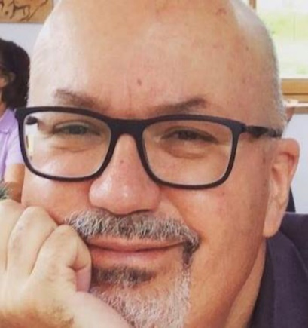

«Conoscere i fenomeni,
dimensionarli, affrontarli, risolverli»
Grazie per l’attenzione!
Gordana Ristic
Franco Amigoni

